Slide 1

Einführung in Data Science und maschinelles Lernen mit R
Gruppe 02
Sven Schadwald, Niklas Peters, Aline Lanzrath
08.06.2020

Slide 2
Agenda
1
1
Vorstellung Datensatz
2
2
Balkendiagramme
3
3
Vorhersage des Umsatzes am 04.06.2019 mit SVM
4
Vorhersage des Umsatzes am 04.06.2019 durch neuronales Netz

Slide 3



Vorstellung des Datensatzes
Produktbezogene Einflussfaktoren
Warengruppe: Nominalskaliert. Kodierung: 1 Brot, 2 Brötchen, 3 Croissant, 4 Konditorei, 5 Kuchen, 6 Saisonbrot
Wetterbezogene Einflussfaktoren
Temperatur: Intervallskaliert, Maßeinheit: Grad Celcius; Kodierung in 4 Stufen: <0°C, 0°C-15°C, 15°C - 25°C, < 25°C
Windstärke: Intervallskaliert, Maßeinheit: m/s, Kodierung in 4 Stufen: 0-12, 13-20, 20-35
Bewölkungsrad: Ordinalskaliert, Kodierung: 1 = niedrige Bewölkung bis 8 = starke Bewölkung
Wettercode: Nominalskaliert, Kodierung: 1 -99 siehe http://www.seewetter-kiel.de/seewetter/daten_symbole.htm --> Niklas: Welche Codes
Zeitbezogene Einflussfaktoren
Feiertage: Nominalskaliert (dichotom), Kodierung: 0 = kein Feiertag, 1 = Christi Himmelfahrt, 2= Ostermontag, 3= Pfingstmontag 4= Tag der Arbeit, 5 = Tag der deutschen Einheit
Wochentage: Nominalskaliert, Kodierung: 1 = Montag bis 7 = Sonntag
Schulferien, Nominalskaliert (dichotom): 1 = Osterferien, 2 = Pfingsten, 3 = Sommerferien 4 = Herbstferien, 5 = Weihnachtsferien
Kieler Woche: Nominalskaliert (dichotom): 1= Kieler Woche, 0 = keine Kieler Woche

Slide 4
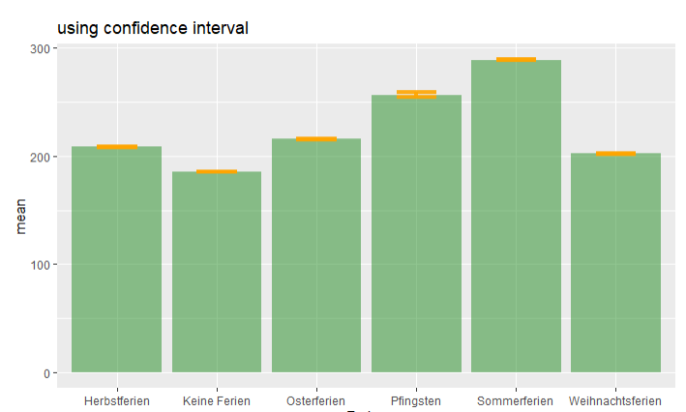
Balkendiagramm 1 Vorhersage des Umsatzes in Abhängigkeit der Schulferien
Mittlerer Umsatz

Slide 5

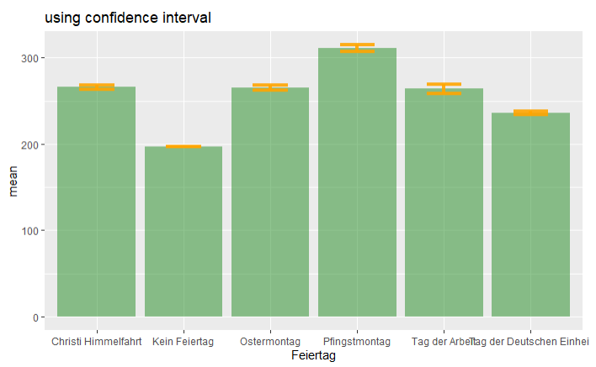
Balkendiagramm 2 Vorhersage des Umsatzes in Abhängigkeit der Feiertage
Insights.
Signifikant erhöhter Umsatz an Feiertagen
Signifikant erhöhter Umsatz wenn der Feiertag auf einen Montag fällt und es Sommer ist (langes Wochenende an Pfingsten)
Mittlerer Umsatz

Slide 6
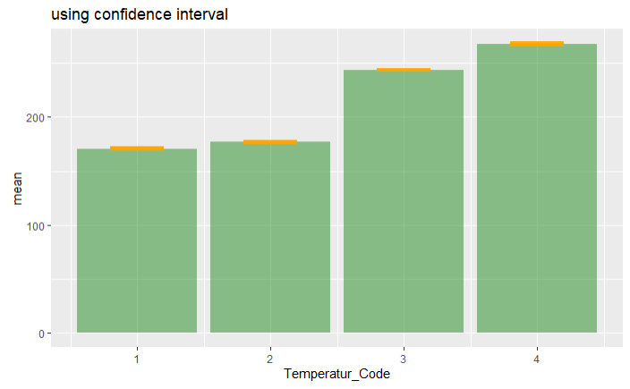
Balkendiagramm 3 Vorhersage des Umsatzes in Abhängigkeit der Temperatur
Insights.
Der Umsatz steigt mit steigender Temperatur
Insbesondere bei frühlingshaften und sommerlichen Temperaturen werden hohe Umsätze erzielt
Mittlerer Umsatz
<0°C
0°C-15°C
15°C-25°C
>25°C
Temperatur_Code

Slide 7
Umsatztreiber Signifikante Prädiktoren des Bäckereiumsatzes
↑Umsatz
Wenn…
Kieler Woche
Feiertag
Wochenende
Verlängertes Wochenende durch Feiertag, der auf Montag fällt (z.B. Pfingstmontag)
Wolkenloser Himmel
Hohe Temperaturen
Verkauf von Brot, Brötchen und Croissants (hohe Margen)
Ergänzen: Unsere Codes mit in die Modelle (Codes schon in R drin und schauen was wir hier noch erkennen können)
Haben wir irgendwie MAPE-Werte oder ähnliches, die wir hier auch berichten könnten?
↓ Umsatz
Wenn…
Werktag
Kühle Temperaturen
Schnellfall
Verkauf von Konditorei und Saisonbrot (geringe Margen)

Slide 8
Vorhersage des Umsatzes am 04.06.2019 Analysen SVM – Je Warengruppe
Screenshots und Fehlermeldungen einfügen
Wenn möglich Code nochmals checken und überall House Pricing durch unsere Daten ersetzen

Slide 9
Vorhersage des Umsatzes am 04.06.2019 Analysen Neuronales Netz – Je Warengruppe
Screenshots und Fehlermeldungen einfügen
Wenn möglich Code nochmals checken und überall House Pricing durch unsere Daten ersetzen

